Slide 1
CORSO JAVA AESYS
Spring Data Jpa
2022

Slide 2

Programma del corso
Spring Data Jpa
Repository
Implementazione Spring Data Jpa
Contesto Transazionale
Creazione Progetto con Repository
(Spring Data JPA)

Slide 3

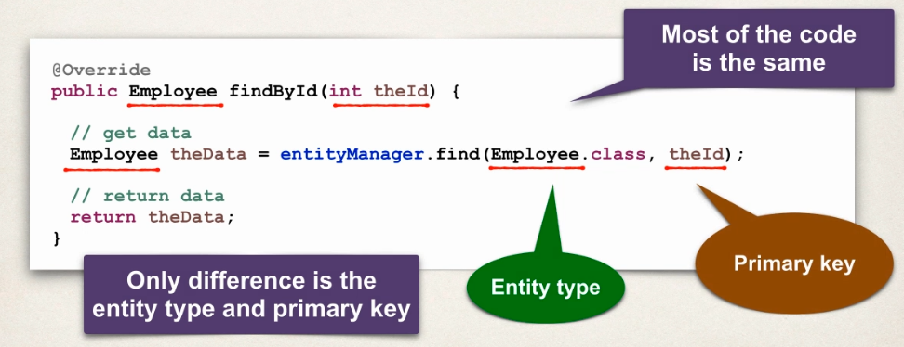
Spring Data Jpa
Il problema:
Abbiamo visto come creare il Dao per Employee
Cosa succede se dobbiamo creare il Dao per un’altra entity?
Dobbiamo ripetere tutto in codice?

Slide 4
Spring data JPA
Spring Data JPA è un add-on per JPA.
È parte di una famiglia più grande di tecnologie: Spring Data (Redis, Mongo, Neo4J, LDAP …)
Esso fornisce una completa astrazione sul Data Access Layer (sostituisce l’implementazione manuale).
Il concetto fondamentale di Spring Data JPA è la JPA Repository.

Slide 5
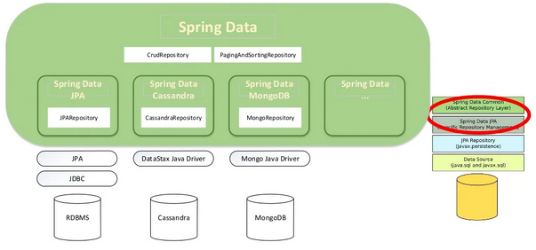
Spring data JPA

Slide 6
Repository
Il progetto Spring Data consente ai programmatori di lavorare con gli archivi di dati utilizzando un'interfaccia coerente che utilizza un'astrazione denominata Repository .
Spring Data fornisce un'interfaccia Java centrale denominata Repository che i Repository secondari possono estendere per fornire funzionalità specifiche per gli archivi di dati.

Slide 7
Repository
Spring Data fornisce anche due interfacce principali:
CrudRepository che definisce il contratto per le funzionalità di base CRUD ( creazione , lettura , aggiornamento ed eliminazione );
PagingAndSortingRepository che estende CrudRepository definendo un contratto per la paginazione e l'ordinamento.

Slide 8
Repository
Queste tre interfacce principali ( Repository , CrudRepository e PagingAndSortingRepository ) assicurano che:
I programmatori di applicazioni possono accedere agli archivi di dati (come database relazionali, database NoSQL basati su documenti, database di grafici, ecc.) in modo coerente.
È facile cambiare lo storage sottostante senza dover cambiare anche il modo in cui l'applicazione interagisce con l'archivio dati.
Implementazioni specifiche possono fornire funzionalità specifiche per gli archivi di dati.

Slide 9
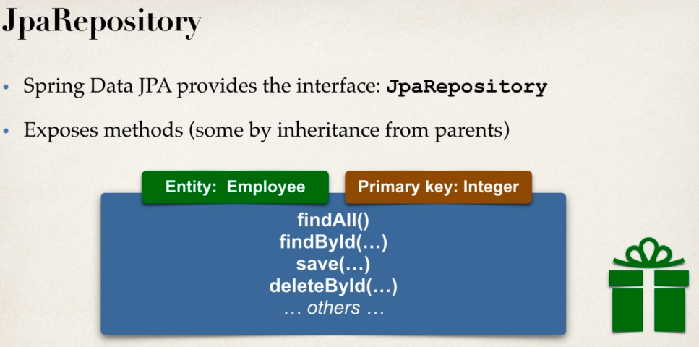
Repository

Slide 10
Repository
Implementando una delle interfacce del Repository il DAO avrà già definito e implementato i metodi CRUD di base.
Spring Data JPA supporta anche alcune opzioni che ci vengono in aiuto:
definire semplicemente un nuovo metodo nell'interfaccia
fornire la query JPQL effettiva utilizzando l' annotazione @Query
utilizzare la specifica più avanzata e il supporto QueryDsl in Spring Data
definire query personalizzate tramite JPA Named Query

Slide 11
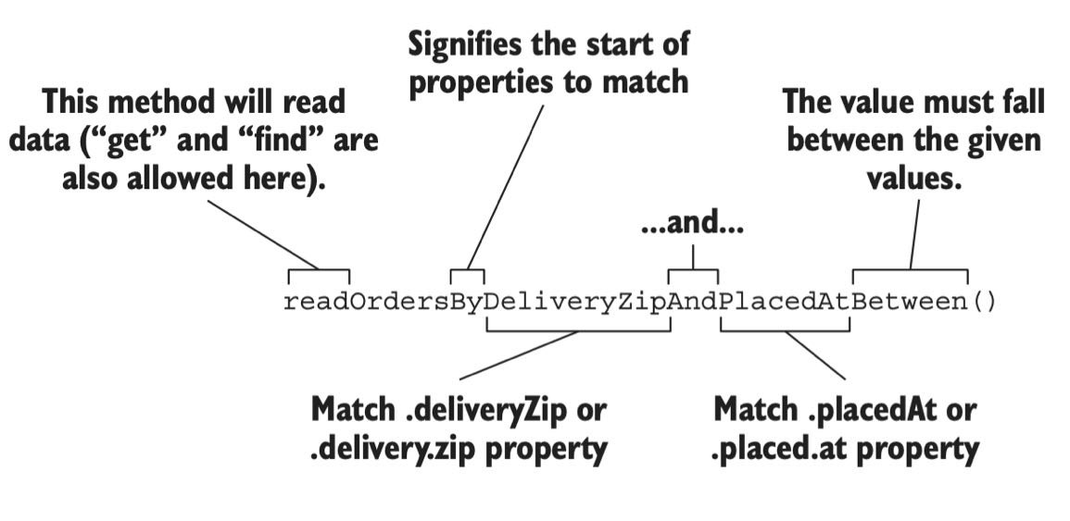
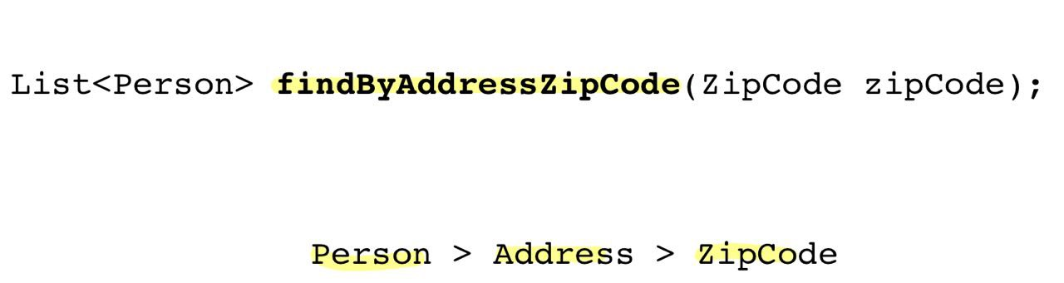
Repository - DSL
Alla base del funzionamento di Spring Data JPA c’è un DSL che, mediante algoritmi specifici, effettua il parsing dei nomi dei metodi in base ad una nomenclatura da rispettare
I metodi delle classi Repository sono composti da un verbo, un soggetto (opzionale), la parola By ed un Predicato.
Join

Slide 12
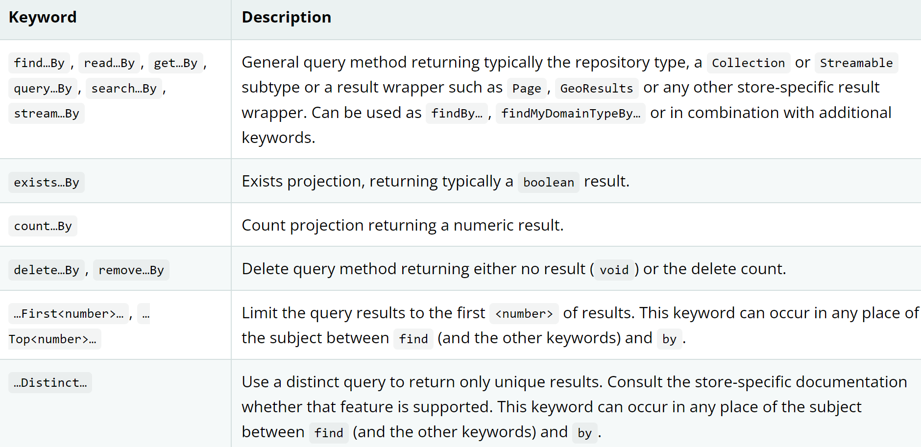
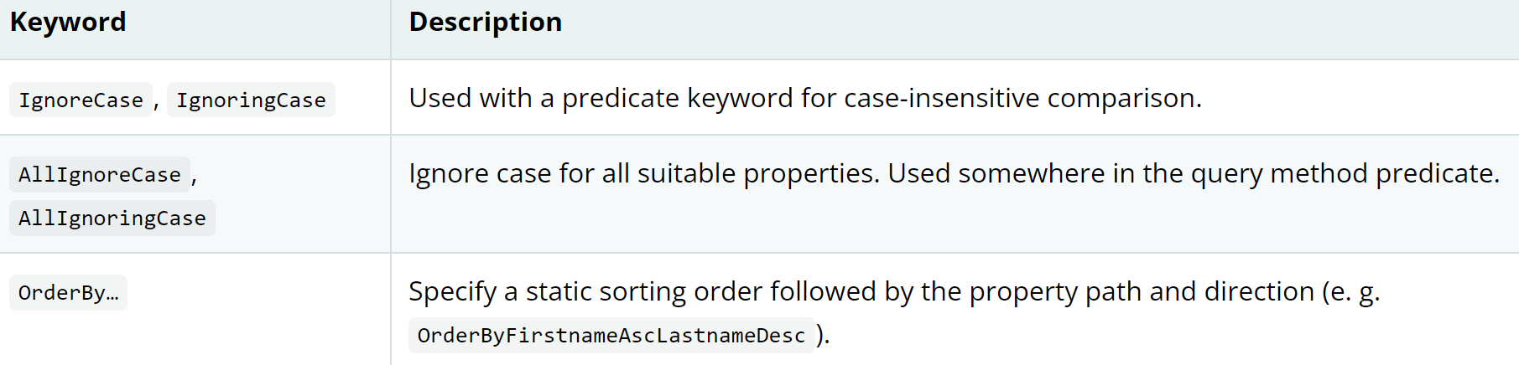
Repository – DSL Keyword Operator

Slide 13
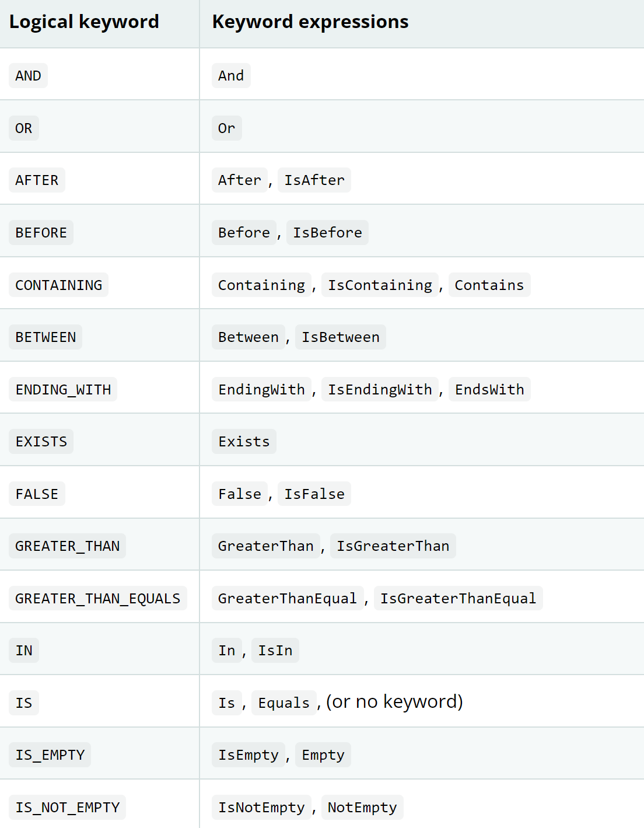
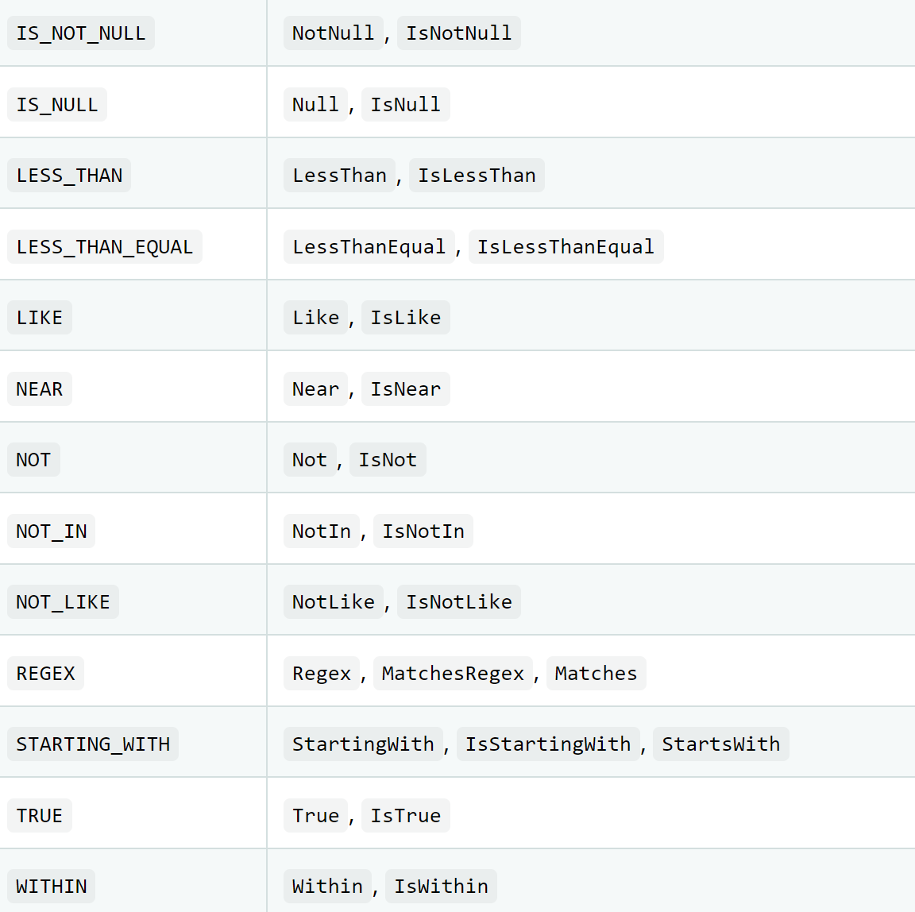
Repository – DSL Keyword Operator

Slide 14
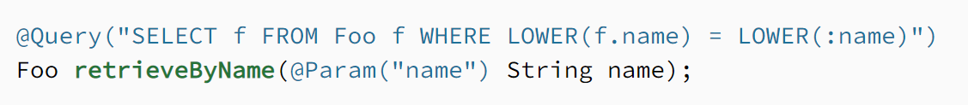
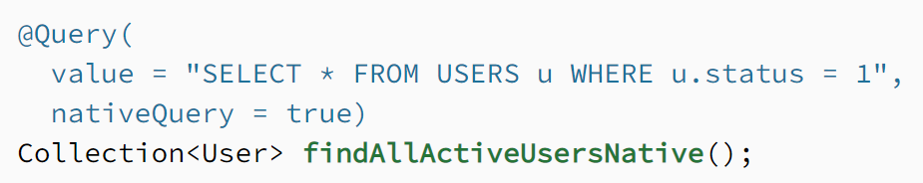
Repository – Custom Query
Custom Query
(parametrizzata)
Custom Query
(parametrizzata
tramite ordine)
Custom Query
(nativa)

Slide 15
Contesto Transazionale
Spring Framework offre un meccanismo programmatico alla gestione del contesto transazionale, mediante l’annotazione:
@Transactional
In assenza di un Service Layer, l’annotazione va aggiunta alle classi Repository.
In presenza di un Service Layer, l’annotazione va aggiunta SOLO sulle classi Service.
Ogni Runtime Exception causa un rollback, a differenza di una checked Exception
Viene semplificato il catch delle eccezioni, Spring effettua il wrap delle eccezioni native (es. SQLException) in DataAccessException.

Slide 16
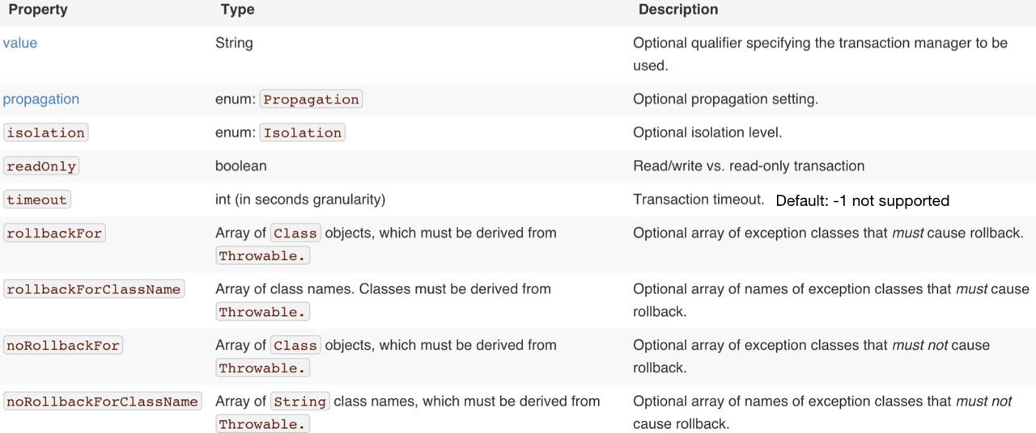
Contesto Transazionale
Attributi dell’annotazione @Transactional

Slide 17
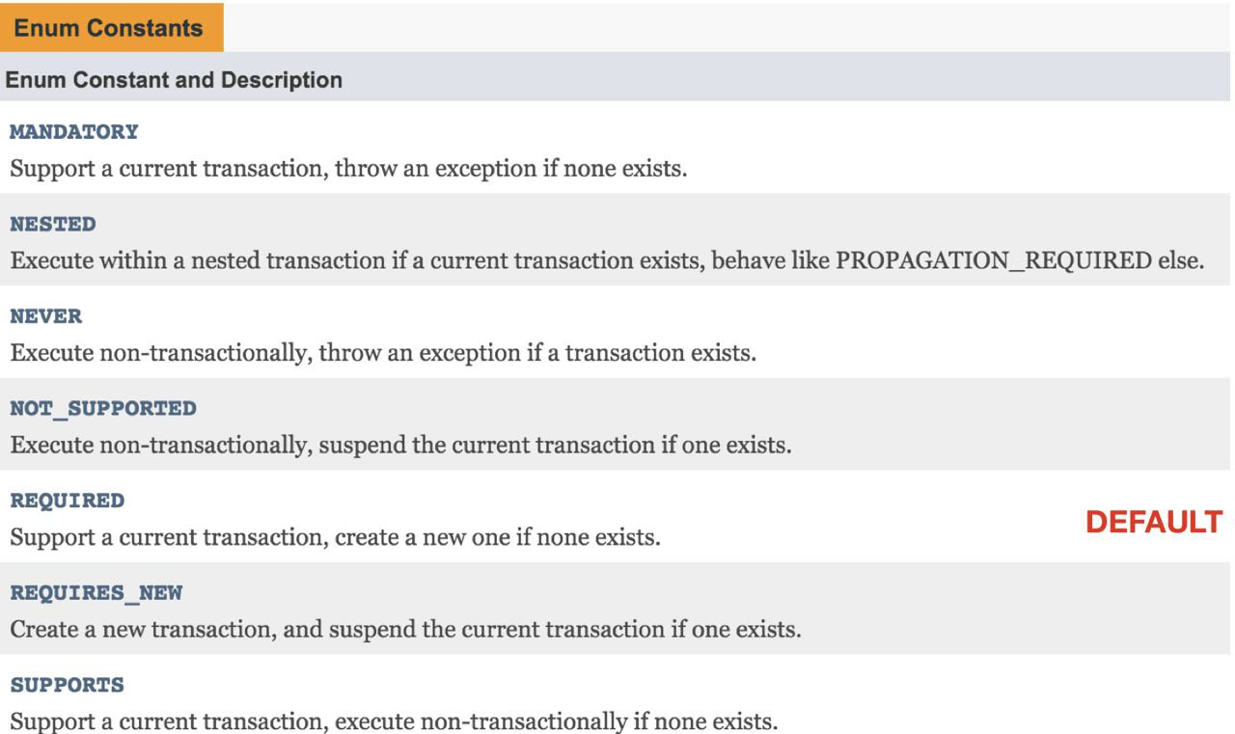
Contesto Transazionale
Valori dell’attributo PROPAGATION

Slide 18
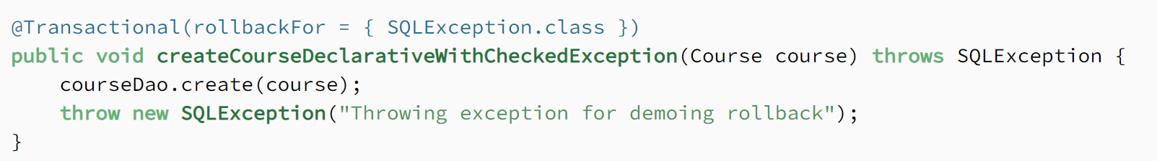
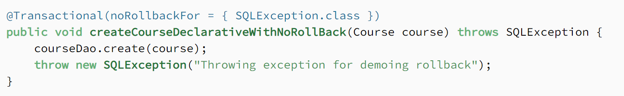
Contesto Transazionale (Esempio)

Slide 19
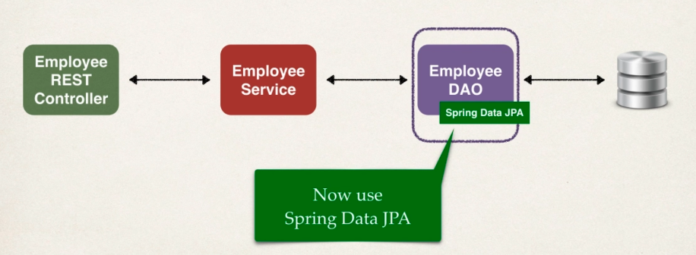
Implementazione Spring Data Jpa

Slide 20
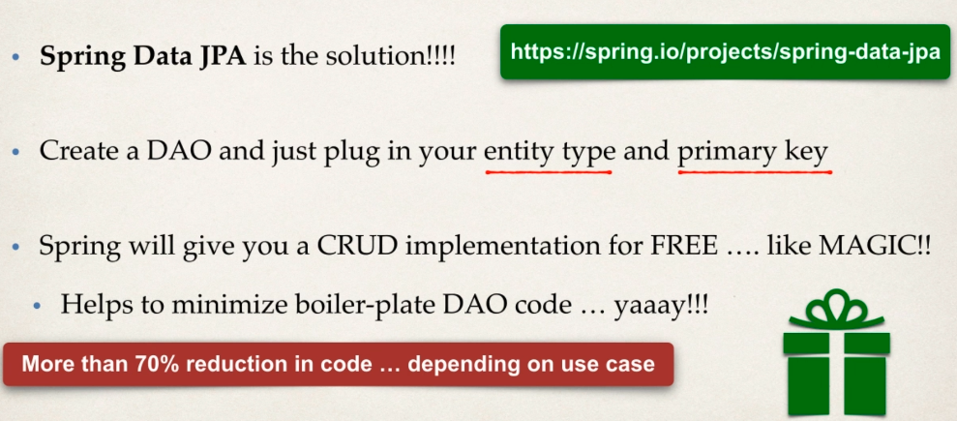
Creazione Progetto con Repository (Spring Data JPA)
Tornando al problema inziale….

Slide 21
Creazione Progetto con Repository (Spring Data JPA)
To do:
Step 1 - Definire le tabelle
Step 2 - Creare una spring boot application
Step 3 – Get lista di employee
Step 4 – Get singolo employee by ID
Step 5 – Aggiungere un nuovo employee
Step 6 – Aggiornare un employee esistente
Step 7 – Cancellare un employee esistente
Step 3 - Estendere l’interfaccia JpaRepository
Step 4 - Integrare la repository nell’app

Slide 22
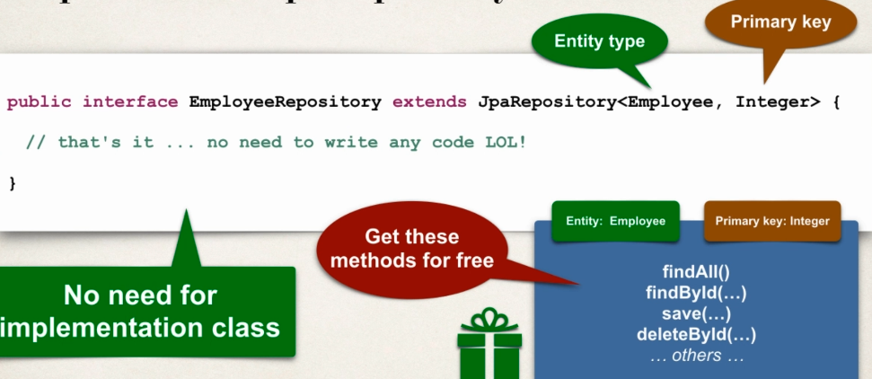
Creazione Progetto con Repository (Spring Data JPA)
Step 3 – Estendere JpaRepository

Slide 23
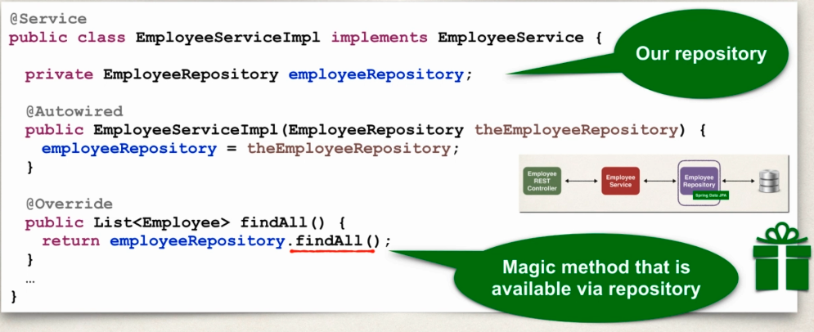
Creazione Progetto con Repository (Spring Data JPA)
Step 4 – Integrazione in app

Slide 24
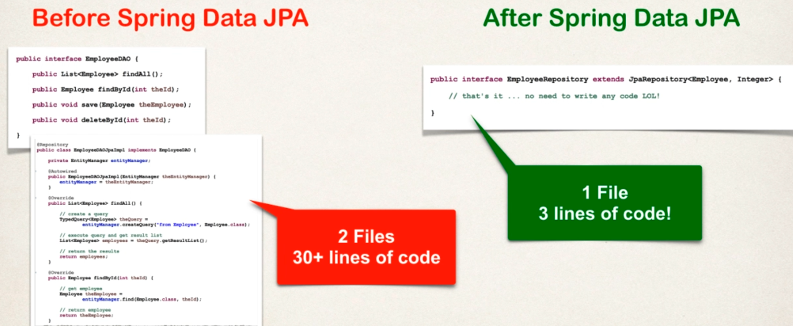
Creazione Progetto con Repository (Spring Data JPA)
Differenza tra JPA puro e Spring Data Jpa

Slide 25

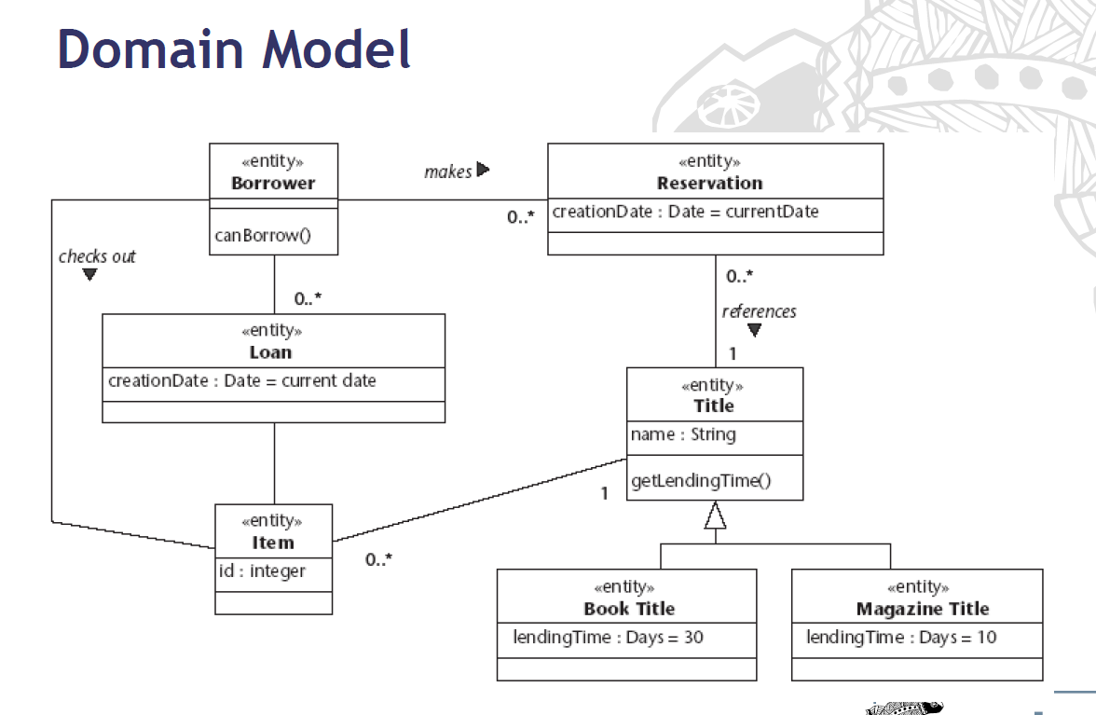
ESERCIZIO
AGENDA > ESERCIZIO

Slide 26


